Slide 1
Contador controlado por UART
Autor: Gustavo Ramoscelli

Slide 2
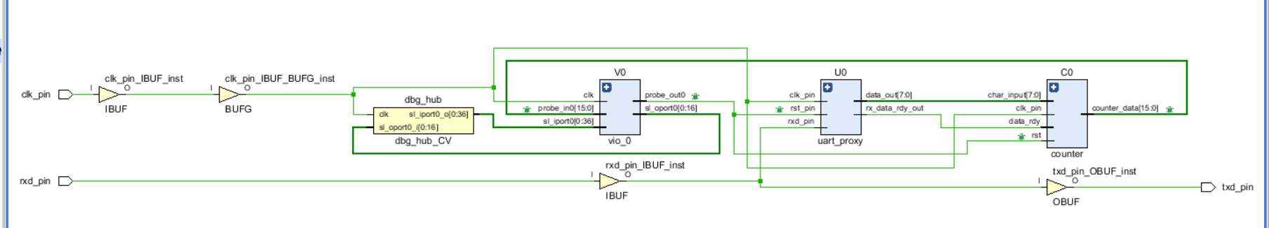
IMPLEMENTATION
Se usaron los fuentes aportados por la materia los cuales se analizaron y modificaron convenientemente. El diagrama en bloques implementado es el siguiente:

Slide 3
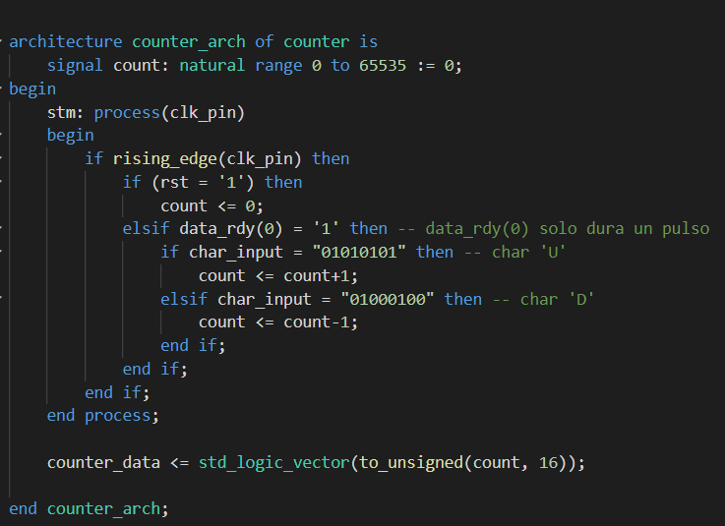
IMPLEMENTATION
Algunas partes del código modificado:
counter.vhd

Slide 4
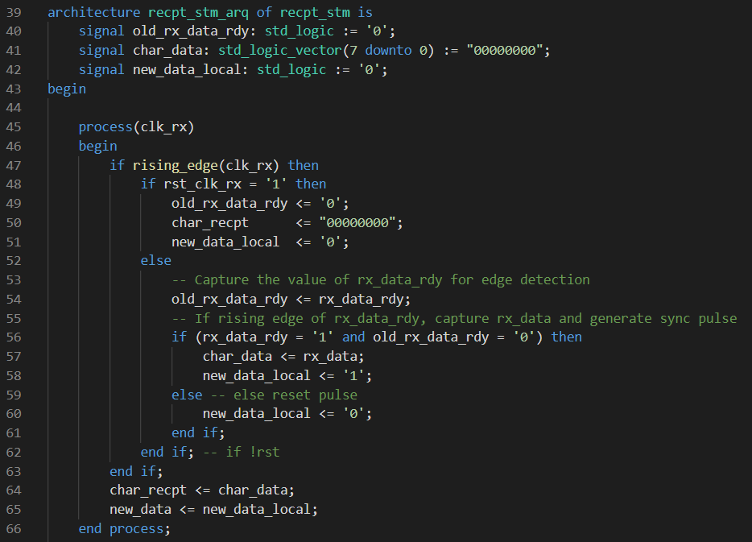
IMPLEMENTATION
Algunas partes del código modificado:
recpt_stm.vhd

Slide 5
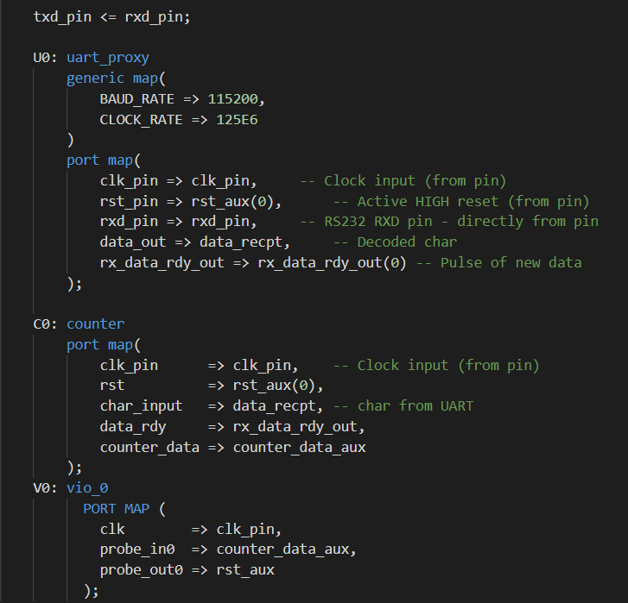
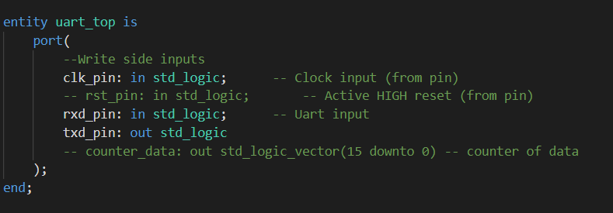
IMPLEMENTATION
Algunas partes del código modificado: uart_top.vhd

Slide 6
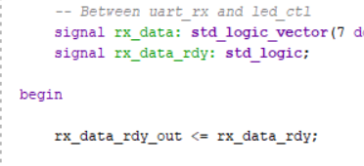
IMPLEMENTATION
Problema: al generar el bitstream aparece un problema:
Se recorrió el circuito para ver donde era la colisión (dos salidas conectadas entre sí…), pero no era necesario. En la definición de más alto nivel todavía había una línea que debía eliminarse, porque ahora la salida rx_data_rdy_out se conecta a la salida del componente counter

Slide 7
Resultados y debug final
Primeras corridas.
Presionando la tecla U varias veces sube de a un valor en forma correcta, pero en la secuencia U->D salta muchos valores hacia abajo. Lo mismo con la secuencia D->U
Analizando el problema, se supone que el pulso de sincronización que se genera en el cambio de estado del puerto serie, dura más de un ciclo. Se solucionó tocando el código del código fuente counter.vhd

